Slide 1
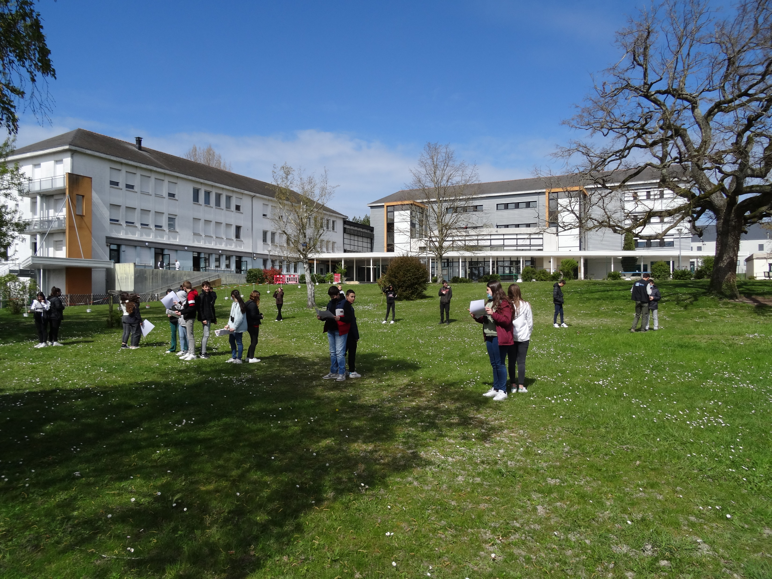
COLLÈGE CHATEAUCOIN
Vendredi
31
mars
2023
---
de 17h15
à 19h30
PORTES OUVERTES
2 Avenue de Paris  BAUGÉ  49150 BAUGÉ EN ANJOU  tél 02 41 89 18 65  mail: ce.0490010v@ac-nantes.fr

